Slide 1

中科大大一学生学习情况
——研讨与报告
第7组小分队：
田丽菲 王奥 罗靖宇

Slide 2

目录
1.引言
2.调查过程
3.数据分析
4.总结与致谢

Slide 3

1.引言
中国学生在大学以前往往是在父母老师的督促下学习，而以前师长们就不断和我们强调大学学习中自主性的重要性，来到大学后我们对此更是有了切身体会。大量研究和新闻表明，许多大学生存在各种各样的学习问题 ，为了解科大新生的学习生活状况，我们决定开展本次调研。

Slide 4

2.调查过程
*确定调查方案：线下发放调查问卷
*调查前的准备：校学生活动中心许可——楼管老师协助——贴门法 ——发放礼物以提高回收率
*问卷发放回收：3月9日发放问卷——次日回收——3月17日礼物发放

Slide 5
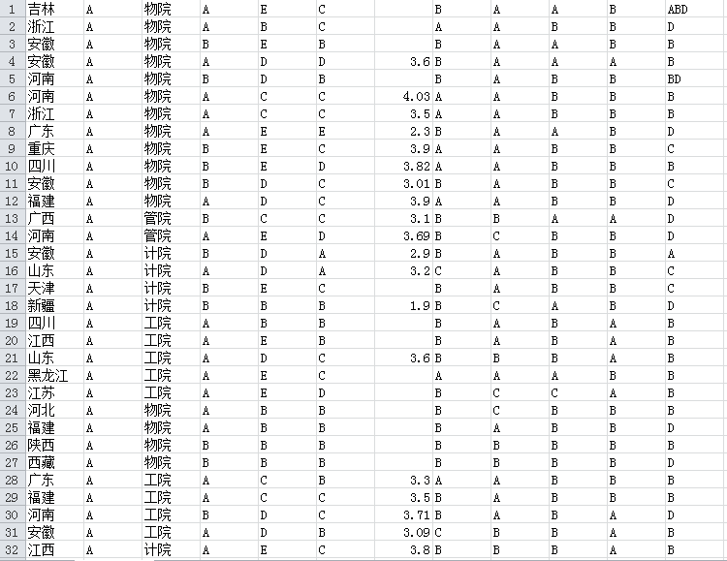
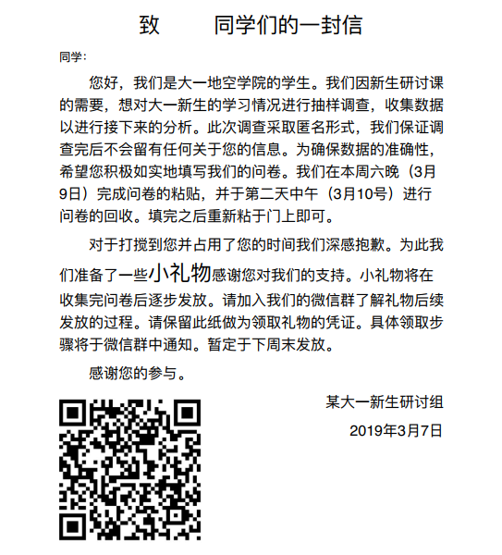
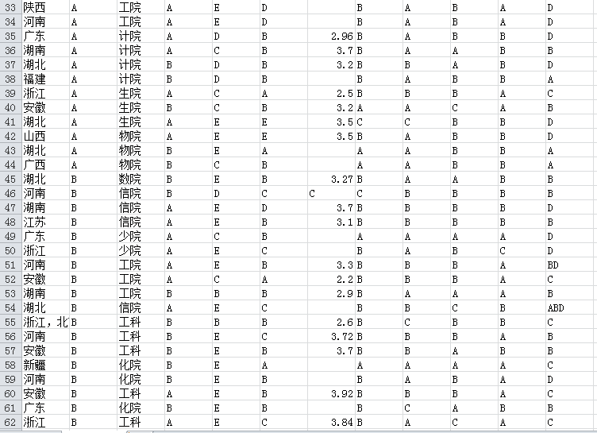
调查问卷
问卷结果

Slide 6

3.数据分析
3.1过往竞赛学习
3.2学习时间情况
3.3课余活动安排
3.4心态，专业，动力

Slide 7
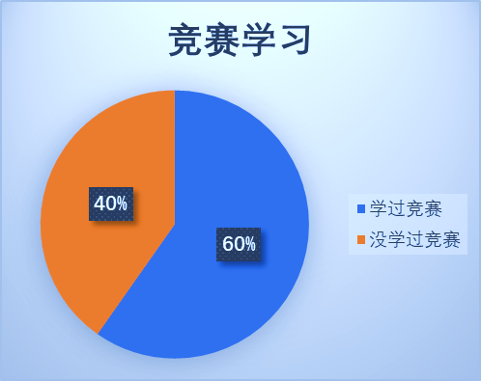
在被调查的新生中，有60%的同学学习过竞赛，占被调查者中的大部分，40%未学习过竞赛。
科大理科实力强大，以数理专业吸引到了大量的竞赛生，也在一定程度上从侧面反映了科大对竞赛生招生的倾斜。
而在这方面，性别几乎未体现出差异，这大大出乎我们的意料。以我们的经验，学竞赛的通常都是男生。

Slide 8
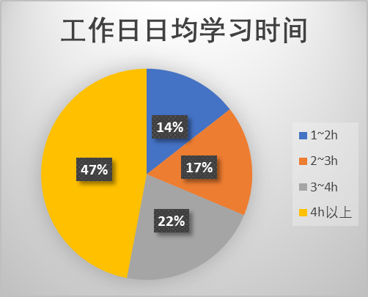

在被调查者中，有47%的学生工作日的日均学习时间超过了4小时。仅有31%的学生工作日的日均学习时间低于3小时。
科大的学生自律性较强，可以很好地把握自己的学习时间。
性别差异明显
女生工作日日均学习时间
$$>$$
男生工作日日均学习时间
女生内敛、细腻
保持良好的耐性与自律性
性格特征
男生激进、冒险
思维活跃，更难静下心来学习

Slide 9
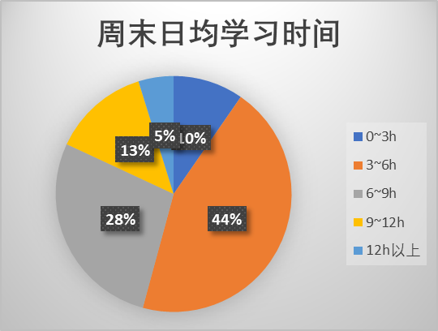


77%的同学学习时间周末日均学习时间超过了6小时。
在周末，科大学子也没有放松自己，反而更加严格地要求自己。
性别差异完全相反
男生休息日日均学习时间
$$>$$
女生休息日日均学习时间
男生的娱乐很大部分是可以碎片化完成的，例如游戏和者体育运动等等
碎片化的娱乐不会占用周末的大部分时间
原因
娱乐方式
女生娱乐项目大多需要集中的时间，例如追剧和购物等等
娱乐项目集中在周末，减少了女生在周末的日均学习时间

Slide 10
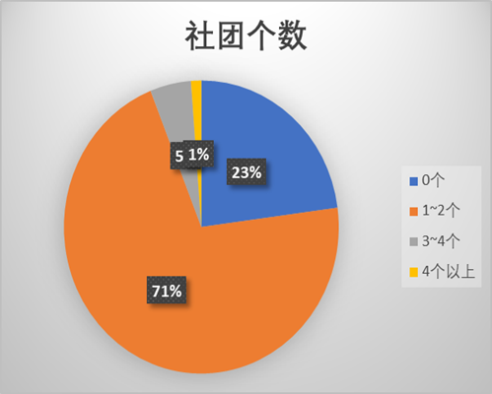
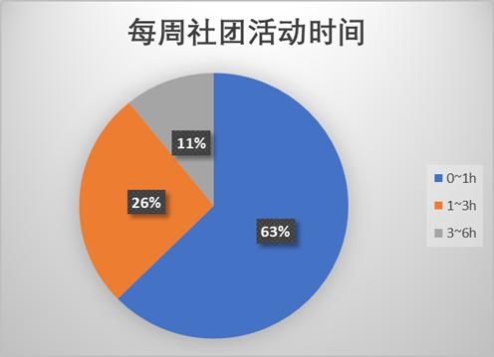
有77%的的学生都参与了社团活动，23%的人未参与社团活动。71%的学生只加入了1~2个社团。有63%的学生每周社团活动时间只有0~1小时，仅有11%的学生社团活动时间超过了3小时。
学生们对社团的热情程度并不高
学校
社团方面不太重视，未投入过多精力
被调查者都是大一新生，对自己的大学生活还保持观望态度，不愿轻易尝试新的事物
原因
学生
大一是整个大学生活中课程最多的一段时间，没有很多的时间去参加一些社团活动
社团
社团的宣传力度不够，或者社团的活动并未吸引到学生甚至根本就没有任何活动

Slide 11
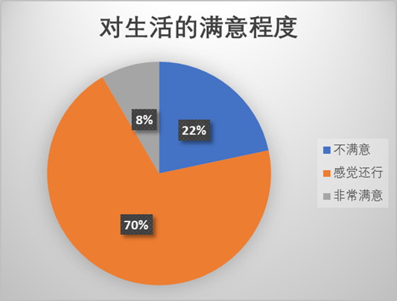
8%的学生对自己的生活感觉非常满意，有70%的学生对自己的生活感觉还行，依然有22%的人对自己的生活感到不满意
原因
学校
个人
科大的的基础教育一向走在国内前列，所以可能对学生的要求较高，有一些学生无法达到高要求也正常
刚刚进入科大的学生，可能还未适应大学生活，暂时无法达到对自身要求，而对生活不满意

Slide 12
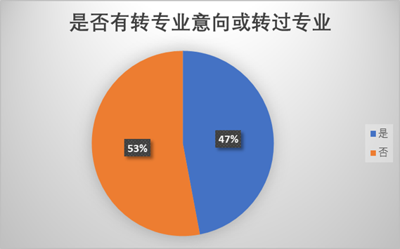
47%的人有转专业意向或已转过专业，53%的人没有，有转专业意向或转过专业的人占有相当大的比例
很多竞赛学生服从调剂，被分到自己并不感兴趣的专业，所以他们中的相当一部分有转专业的倾向。
学生
原因
科大宽松的专业选择制度，由于科大在大一安排的课大多是通修的基础课，所以课程对于专业选择方面的限制较小
学校

Slide 13
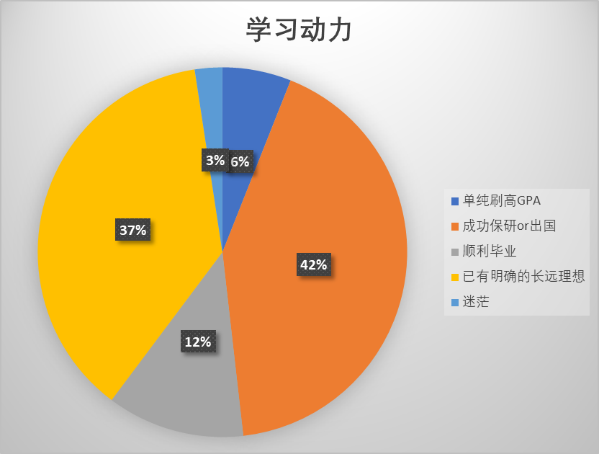
有37%的同学已有明确的长远理想，42%的同学希望能成功保研或出国，这79%的同学有较高的目标和追求。
12%的同学希望可以顺利毕业，3%的同学还比较迷茫，这些同学可能对大学的生活与学习适应较慢，目前还没有时间思考更长远的事，相信在未来他们也能找到自己的方向。
剩下6%的同学单纯地想刷高GPA，经询问部分同学得知，他们还没有找到目标并且还保存着大学前‘‘分数至上’’的理念，认为在大学高分就是一切，这种观念一定要改正，否则可能会一误终身。

Slide 14

4.总结与致谢
无论是前期问卷的设计与发放回收，还是后期小组研讨对数据的处理和分析，以及报告的完成，均是十分有意义的过程，我们也于无形中增长了能力，开拓了眼界。就调查结果而言，我们通过抽样调查认识到了大一新生的学习生活状况以及反应出的问题.诸如理想，初心，课外活动等，均值得引起深思。
注：因本组调查偏重研讨，故大多数任务如问卷的设计与发放等均由小组成员共同完成，报告内容具体分工如下：
图表制作：罗靖宇
数据分析与总结：王奥
PPT设计与定稿：田丽菲

Slide 15
感谢学校对新生研讨课的支持。
感谢为本调研提供帮助的教师，宿管阿姨。
感谢所有参与问卷调查的同学！
谢谢观赏❤

